Slide 1
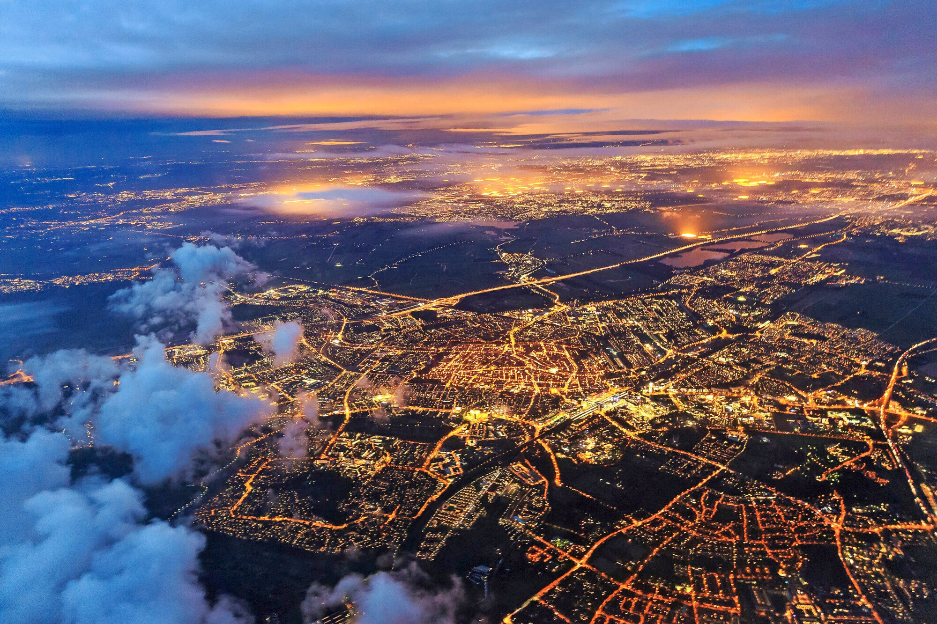
5. Kaupunkirakenne
Suomen vetovoimaisimmalla kaupungilla on kuitenkin edessään nyt miljoonasäästöt. Tampereen taloussuunnitelma seuraaville kolmelle vuodelle on lähes 180 miljoonaa euroa miinuksella.
Mitä tapahtui?
https://yle.fi/a/74-20146114
Vielä muutama vuosi sitten rakennettiin valtavasti yksiöitä – tuhansia on yhä myymättä, ja nyt suunta muuttuu
https://yle.fi/a/74-20146741
5.1 Toimiva kaupunki rakennetaan hyödyntämällä myös luonnon tarjoamia mahdollisuuksia. Leidenin kaupungissa Hollannissa on Oude Rijn joen haaraan kaivettu yli 28 km kanavia ja niiden yli 88 siltaa, joita on käytetty liikenneväylinä kaupungin sisällä jo 1600­luvulta lähtien.
https://yle.triplet.io/uutiset/suurtulvan-tuhot-jarkyttavat-aavikon-keskella-libyassa-murtunut-pato-paasti-vesimassat-valloilleen

Slide 2
Maankäyttö kaupungissa
Kaupunkien maankäyttömuotoja eli tapoja käyttää maata ovat mm.
asuminen
liike-elämä
teollisuus
virkistysalueet
Kaupungeista on usein löydettävissä
yksi tai useampi liikekeskusta
eri ikäisiä asutuskeskittymiä
viheralueita
teollisuusalueita ja
liikennealueita
https://yle.triplet.io/uutiset/kaupunkisuunnittelussa-varaudutaan-rankkasateisiin-rakentamalla-tulvapuistoja
Asfaltti auki, puita päälle
Pariisi suojautuu kuumenemiselta istuttamalla valtavan määrän puita. Työt ovat jo alkaneet.
https://www.hs.fi/maailma/art-2000008673351.html

Slide 3
Kaupungin liikekeskusta,CBD
Central Business District poikkeaa muusta kaupungista:
eniten kaupallista palvelutarjontaa
vilkkain liikenne
eniten ihmisiä päiväsaikaan
Maan hinta on alueen kalleinta → rakennusten korkeutta kasvatetaan.
Liikekeskustoissa kaupunki kasvaa ylöspäin ja alaspäin
keskustoissa on pilvenpiirtäjiä ja niiden alla parkkihalleja
Maan hinnan vuoksi alueelle sijoittuu mm.
tavarataloja
hotelleja
pankkeja
vakuutusyhtiöitä ja
erikoisliikkeitä
näiden yritysten asiakaskunta tulee laajalta alueelta

Slide 4
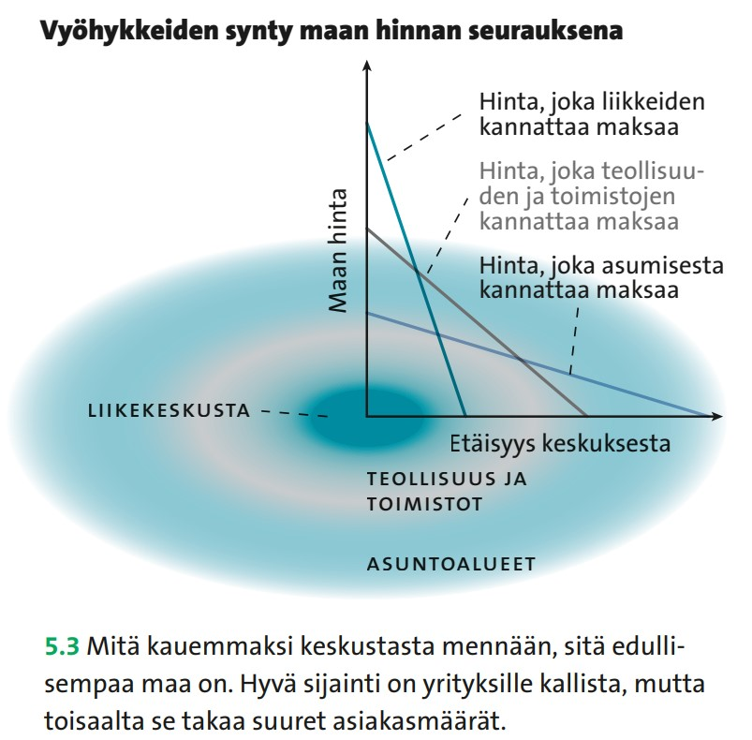
Kaupungin ulkolaidoilla
Maan hinta laskee kun etäisyys keskustasta kasvaa
Hinnan laskiessa
talojen korkeus pienenee
asuntojen ja tonttien pinta-ala kasvaa
Kaupungin ulkopuolella asumisen hintaa voi nostaa
toimivat liikenneyhteydet kaupunkiin
palveluiden läheisyys ja monipuolisuus
asuinympäristön visuaaliset tekijät, kuten sijainti vesistöjen lähellä tai muut luontoarvot
Kaupunkien naapurikuntien tonttimaa halvempaa
houkuttelee lapsiperheitä
voi johtaa kaupungin väkiluvun pienenemiseen
samalla kaupunkiseudun väkiluku voi kasvaa

Slide 5
Esikaupungistuminen ja lähiöt
Suburbanisaatiota eli esikaupungistumista tapahtui voimakkaimmin 1950–1990 -luvuilla
1960–1970 -luvut olivat betonielementtitalojen ja lähiörakentamisen kulta-aikaa
Kaupunkien reuna-alueille nousi kokonaisia asuinalueita muutamassa vuodessa
Lähiöiden suosiota kasvatti
asumisen hinta ja väljyys → kerrostaloasuntojen koko merkittävästi suurempi kuin kaupungeissa
autojen määrän lisääntyminen
toimiva liikenneverkko työmatkatkalaisille
kehittyvä joukkoliikenne
Asuinalueilla oli lähiöissä usein
selkeä katuverkko
erilliset parkkialueet autoille
peruspalvelut, kuten ruokakauppa, parturi ja neuvola
usein myös koulut kävelyetäisyyden päässä
Runosmäen lähiö on rakennettu pääosin 1970­-luvulla aiemmin rakentamattomalle alueelle, ja se sijaitsee noin viiden kilometrin etäisyydellä Turun keskustasta. Siinä näkyvät kaikki lähiöille tyypilliset piirteet: selkeä katuverkko, kerrostalot, kävelytiet, kauppakeskus ja ympäröivät viheralueet. Lähiöiden läpi ei yleensä rakennettu läpikulkuteitä, vaan kadut päättyvät parkkialueille.

Slide 6
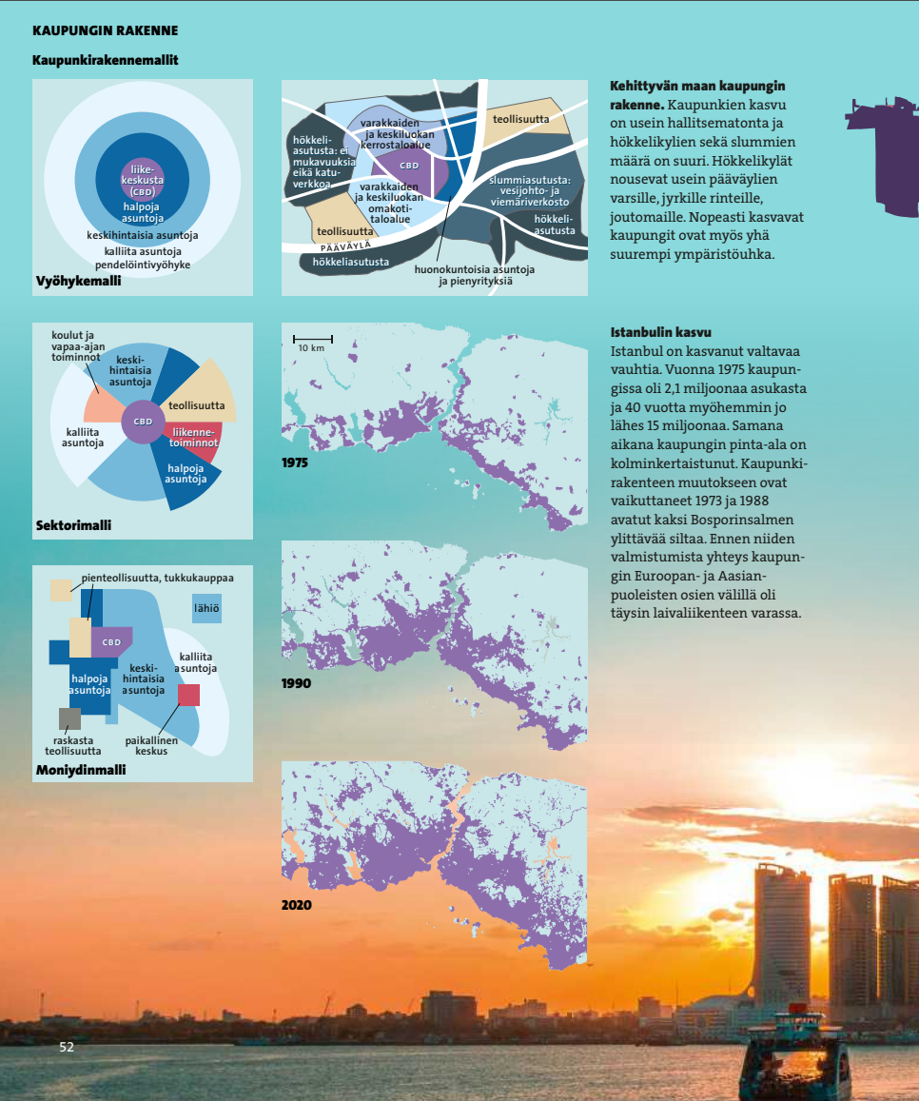
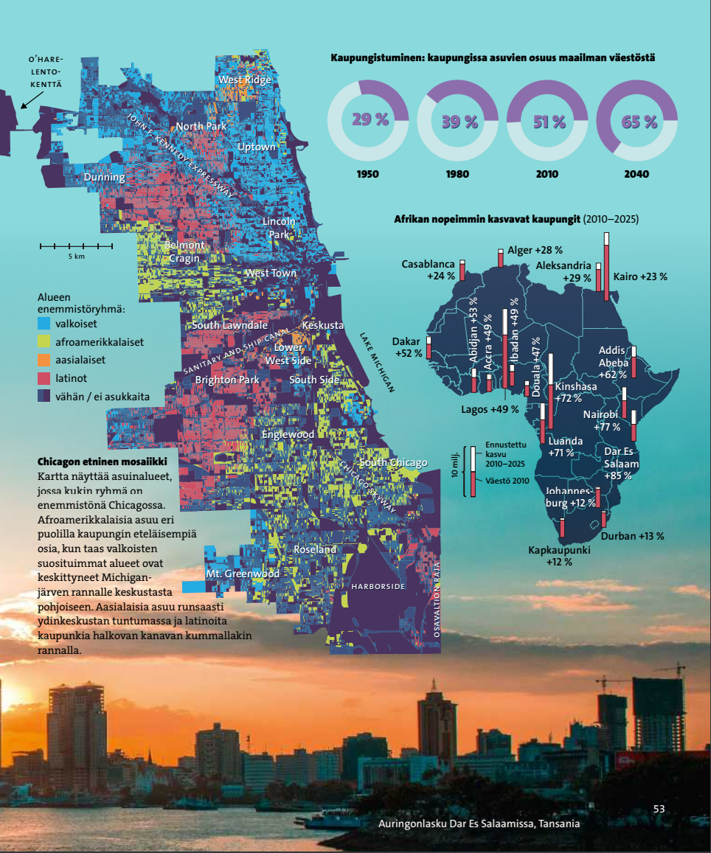

Slide 7
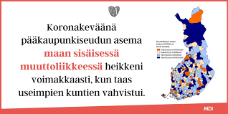
Deurbanisaatio
Deurbanisaatio eli vastakaupungistuminen tarkoittaa sitä, että yhä useampi ihminen muuttaa kaupungista maaseutumaisille alueille.
Länsimaissa merkittävimmät syyt vastakaupungistumiselle ovat
asumisen hinta ja väljyys
toimiva liikenneverkko, jota pitkin
juna, auto ja linja-autot kuljettavat kauempaakin, myös kaupunkiin
Peruspalvelut löytyvät usein myös pienemmistä taajamista kaupunkien läheltä
Erikoispalvelut ja tuotteet hankitaan kaupungista tarvittaessa
Pidentyvät työmatkat ja liikennemäärien kasvu lisää ympäristön kuormitusta
Haasteena ruuhkat sekä joukkoliikenteen kehittäminen

Slide 8
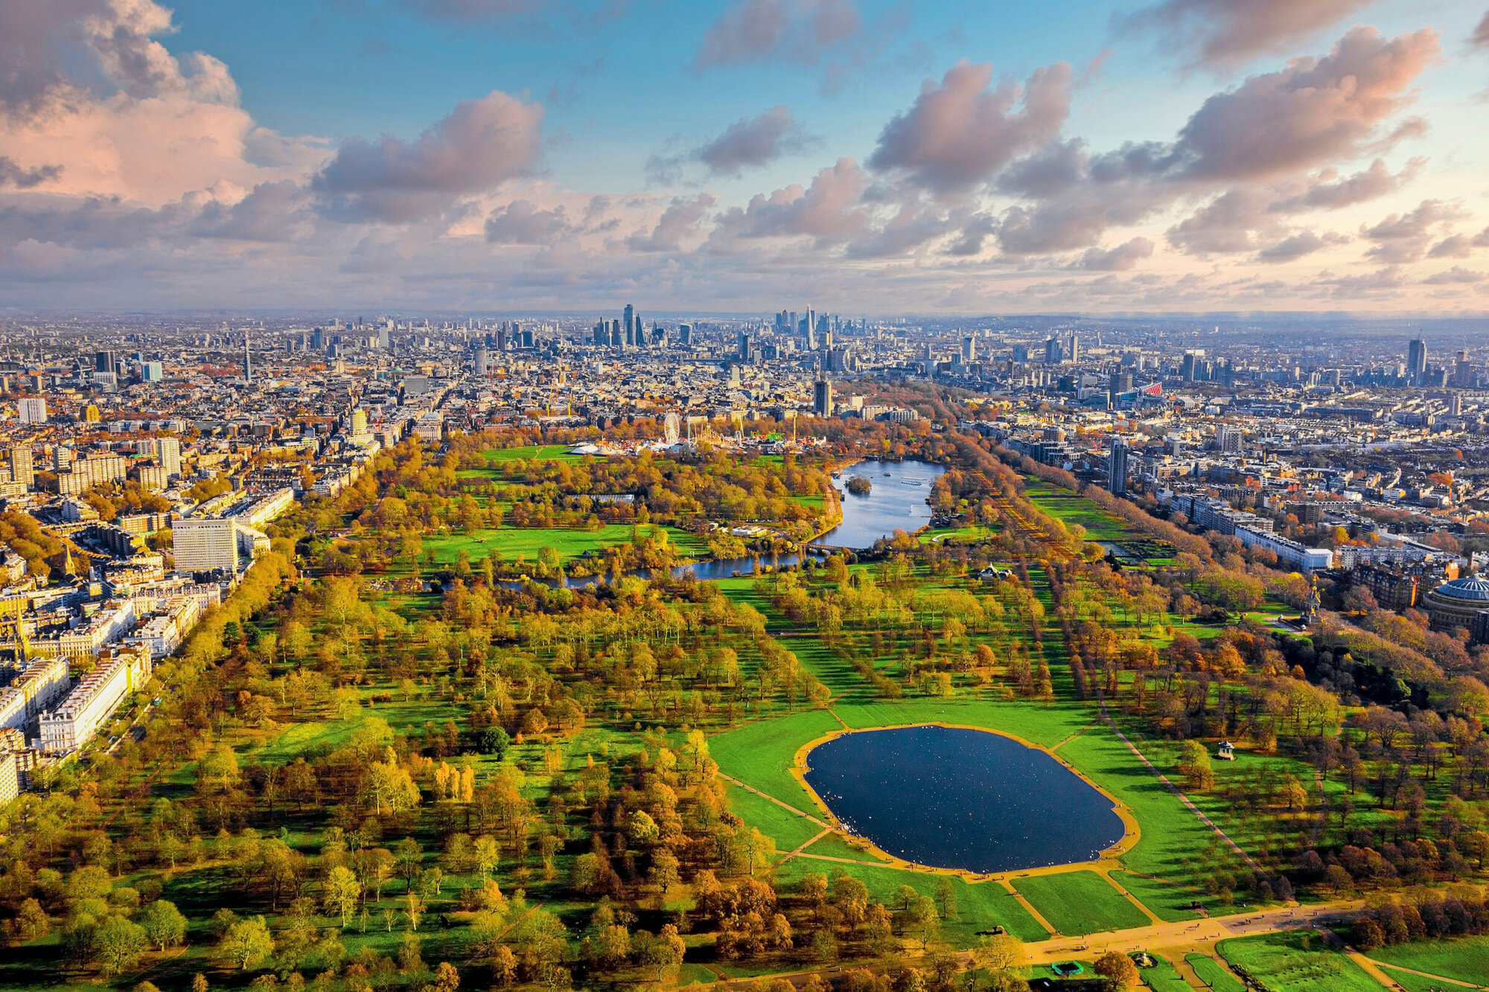
Viheralueet kaupungeissa
Kaupunkien puistoalueita kutsutaan viheralueiksi
Viheralueet voivat olla
rakennettuja ja hyvin hoidettuja
lähes luonnontilaisia
Monilla suurkaupungeilla omat kuuluisat viheralueensa
Hyde Park Lontoossa
Central Park New Yorkissa
Tiergarten Berliinissä
Moniin suurkaupunkeihin on alettu myöhemmin lisätä viheralueita purettujen talojen tilalle → havaitut terveysvaikutukset (esim. Melbourne Australiassa)
5.2 Lontoo oli maailman ensimmäinen moderni miljoonakaupunki, ja se on edelleen yksi maailman johtavista kauppa­ ja finanssi­ sekä teollisuuskeskuksista. Hyde Park ja Kensingtonin puutarhat muodostavat yhdessä suuren, 250 hehtaarin kokoisen puistoalueen Lontoon keskustassa.

Slide 9
Teollisuusalueet
kasvava teollisuus vauhditti kaupunkien kehittymistä
työläisille tarvittiin asuntoja→ asutus keskittyi teollisuuden lähelle
sittemmin vetäytynyt kauemmas kaupunkien keskustoista mm. kehäteiden varteen
kaupunkien vanhoja teollisuuskiinteistöjä on purettu tai tehty kaupunkiuudistuskohteita
tapahtumakeskuksiksi
asunnoiksi
Tampereella jälleen vanha teollisuusalue asunnoiksi
Tampellan alue saa seuraajan Näsijärven toiselta rannalta. Lielahden puuteollisuuden tyyssijasta tulee Hiedanrannan asuinalue.
https://yle.fi/a/3-8020935

Slide 10
Ekokaupungit
alueiden suunnitteluvaiheessa on jo otettu huomioon rakennusvaiheen ja käytön
ekologisuus
vähäpäästöisyys
materiaalien kierrätys
pitkä elinkaari
toimii parhaiten uusia alueita suunniteltaessa ja rakennettaessa→tekniikka lähtee jo maan alta
asuinympäristö luo haasteita rakentamiselle→mitä pohjoisempana asutaan sitä enemmän otetaan huomioon
lämpöeristeiden määrä
rakennusten lämmitys
käyttöveden lämmitys
vuodenaikojen vaikutus aurinkoenergian saatavuuteen
vaikuttaa rakennusten ekologisuuteen
Vain Kiina rakentaa kokonaisia ekokaupunkeja, muualla rakennetaan kaupunginosia ja asuinalueita
Tähän kuva 5.9
Monissa kaupungeissa on lisätty viheralueiden ja kasvillisuuden määrää. Muutoksen avulla pyritään hillitsemään kaupungin lämpenemistä kuumimpina vuodenaikoina ja tarjoamaan pieniä viherkaitaita kaupunkilaisten iloksi. Singapore.

